Slide 1
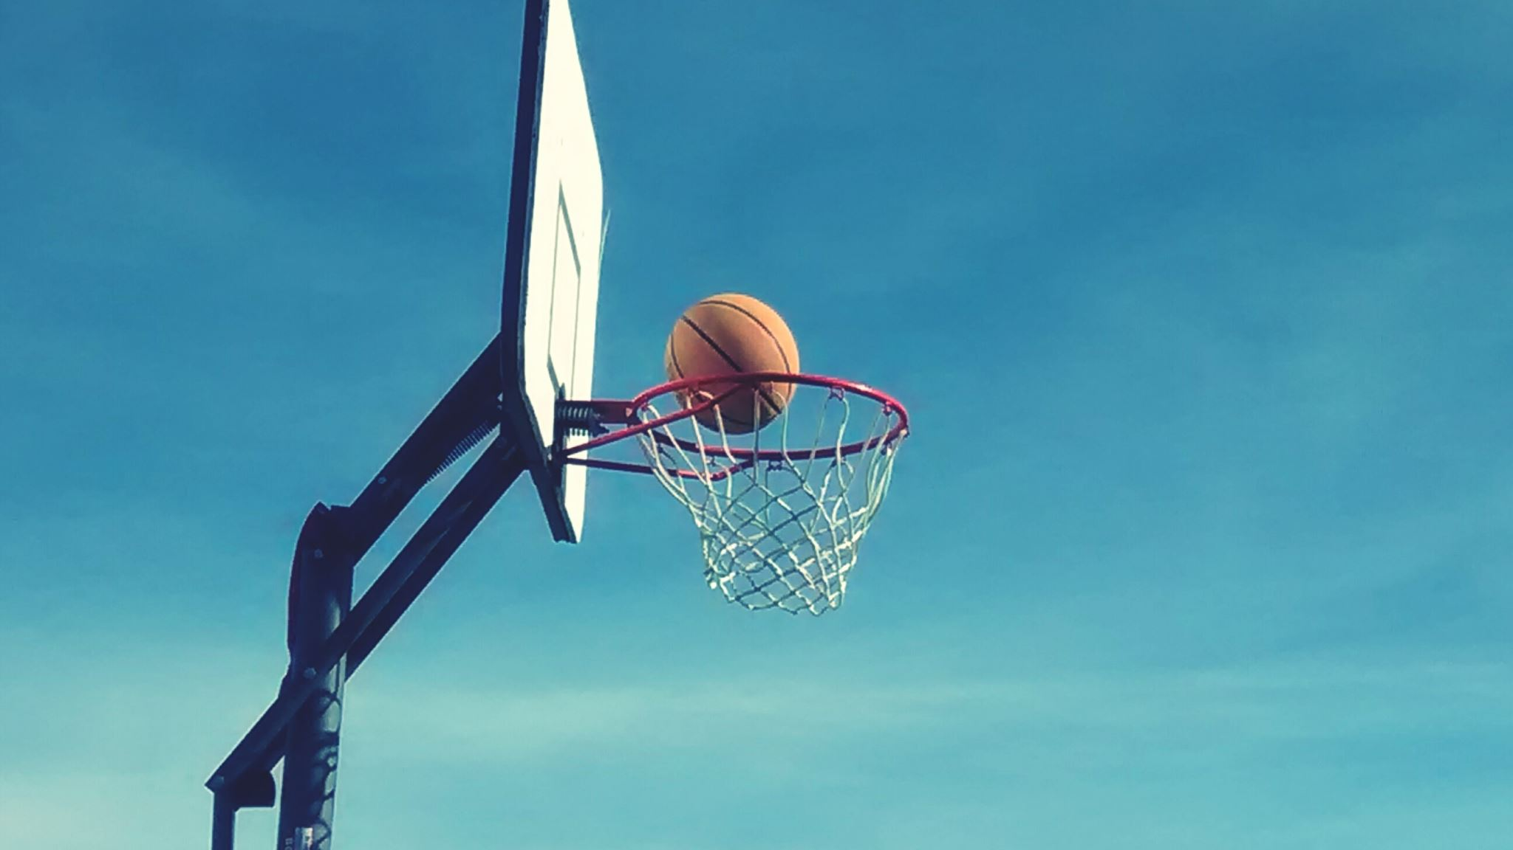

スポーツのイメージ
２０２２０２２２６
小野真采

Slide 2
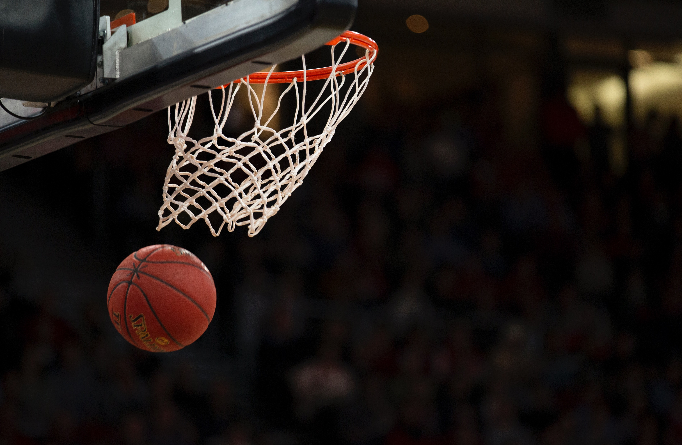
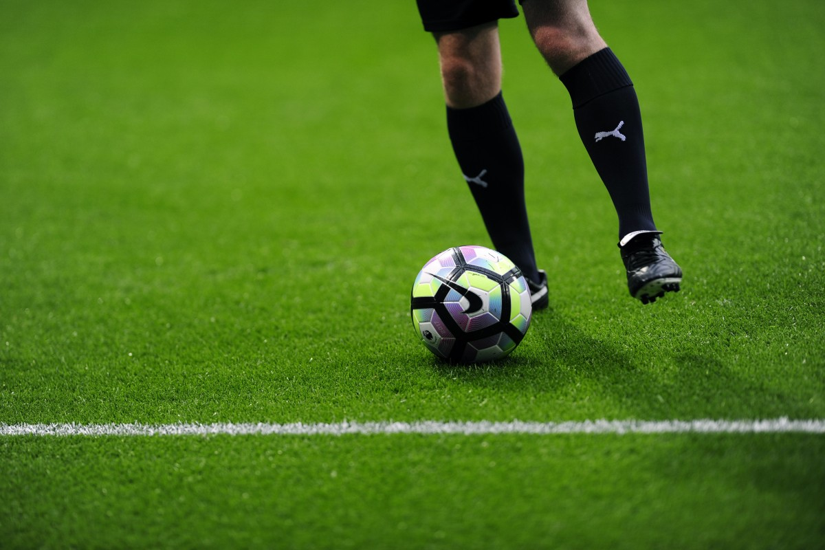
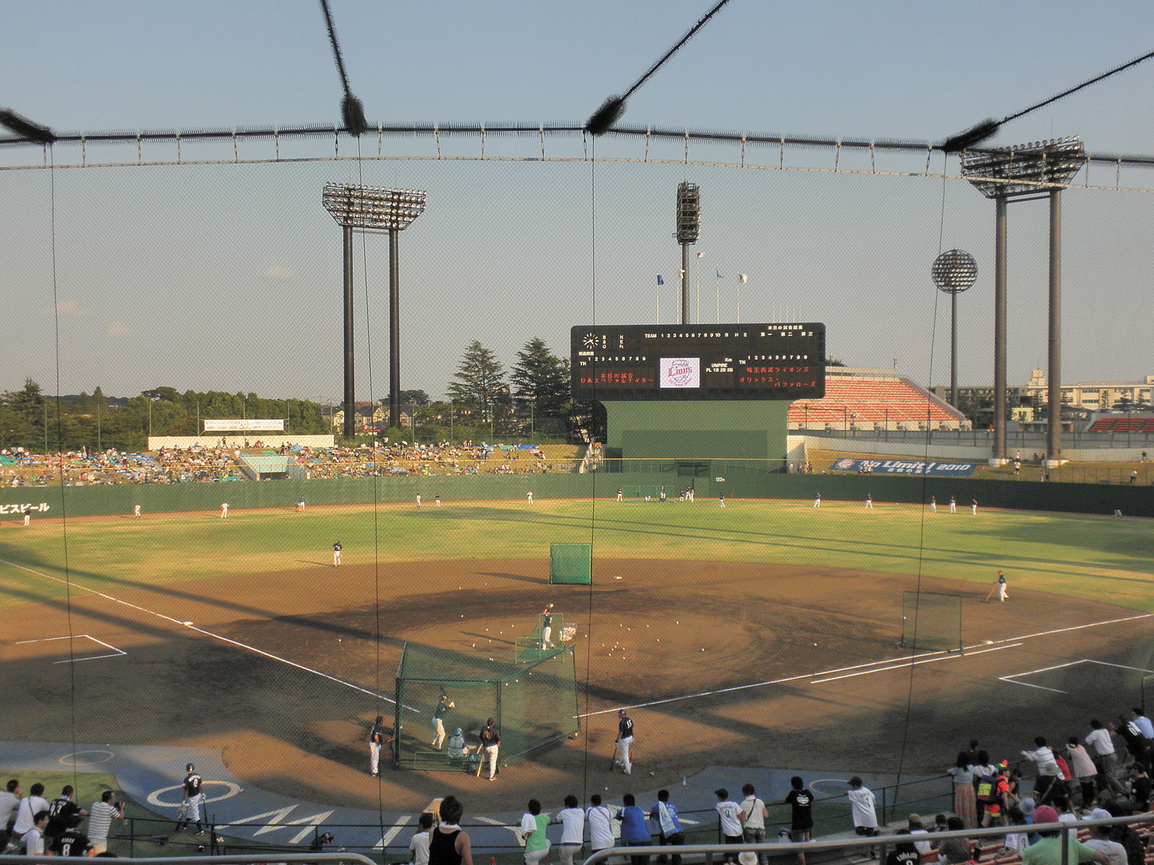
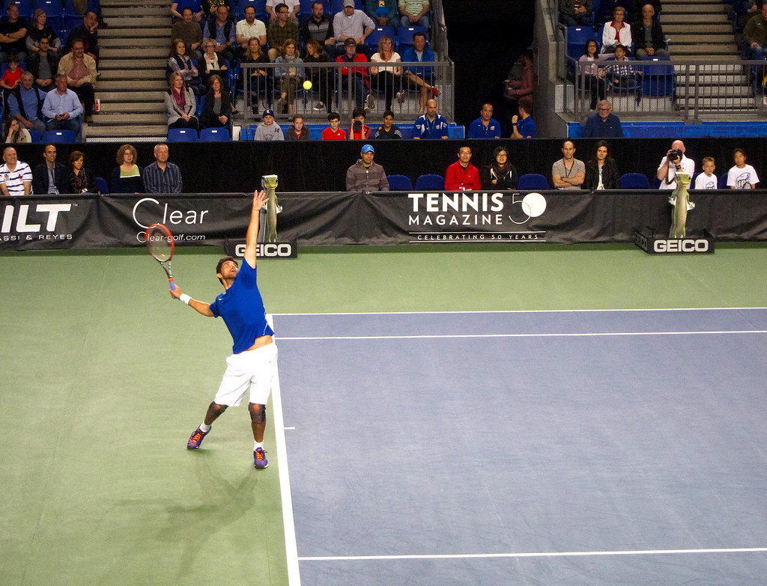
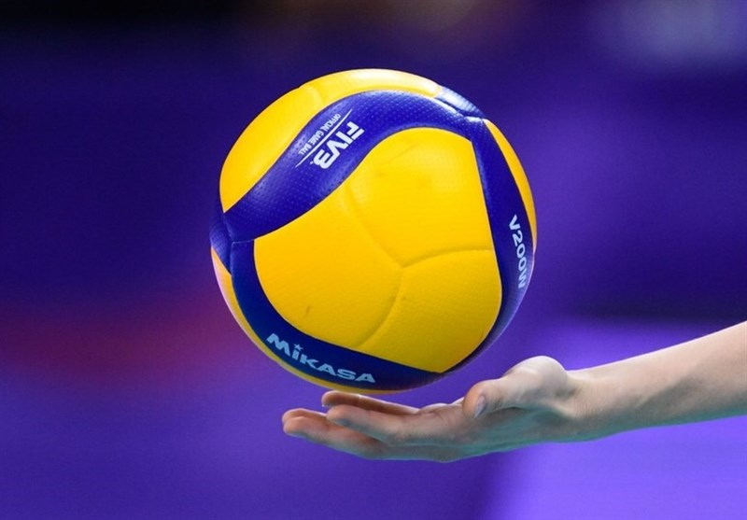
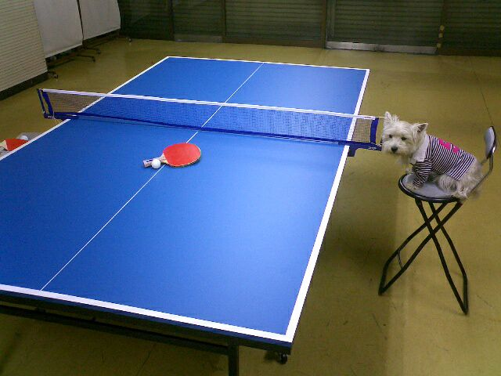
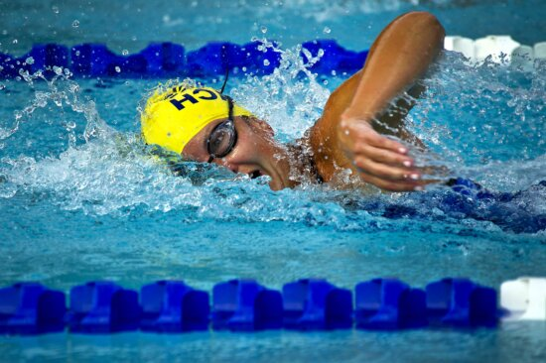
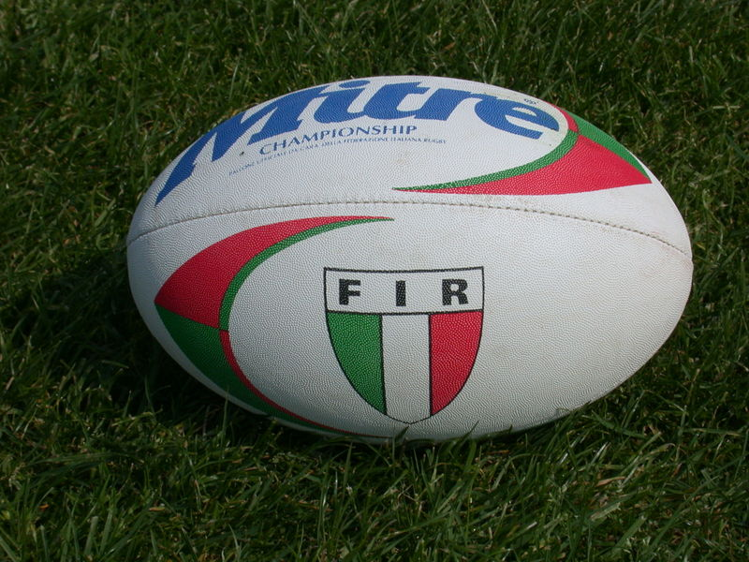
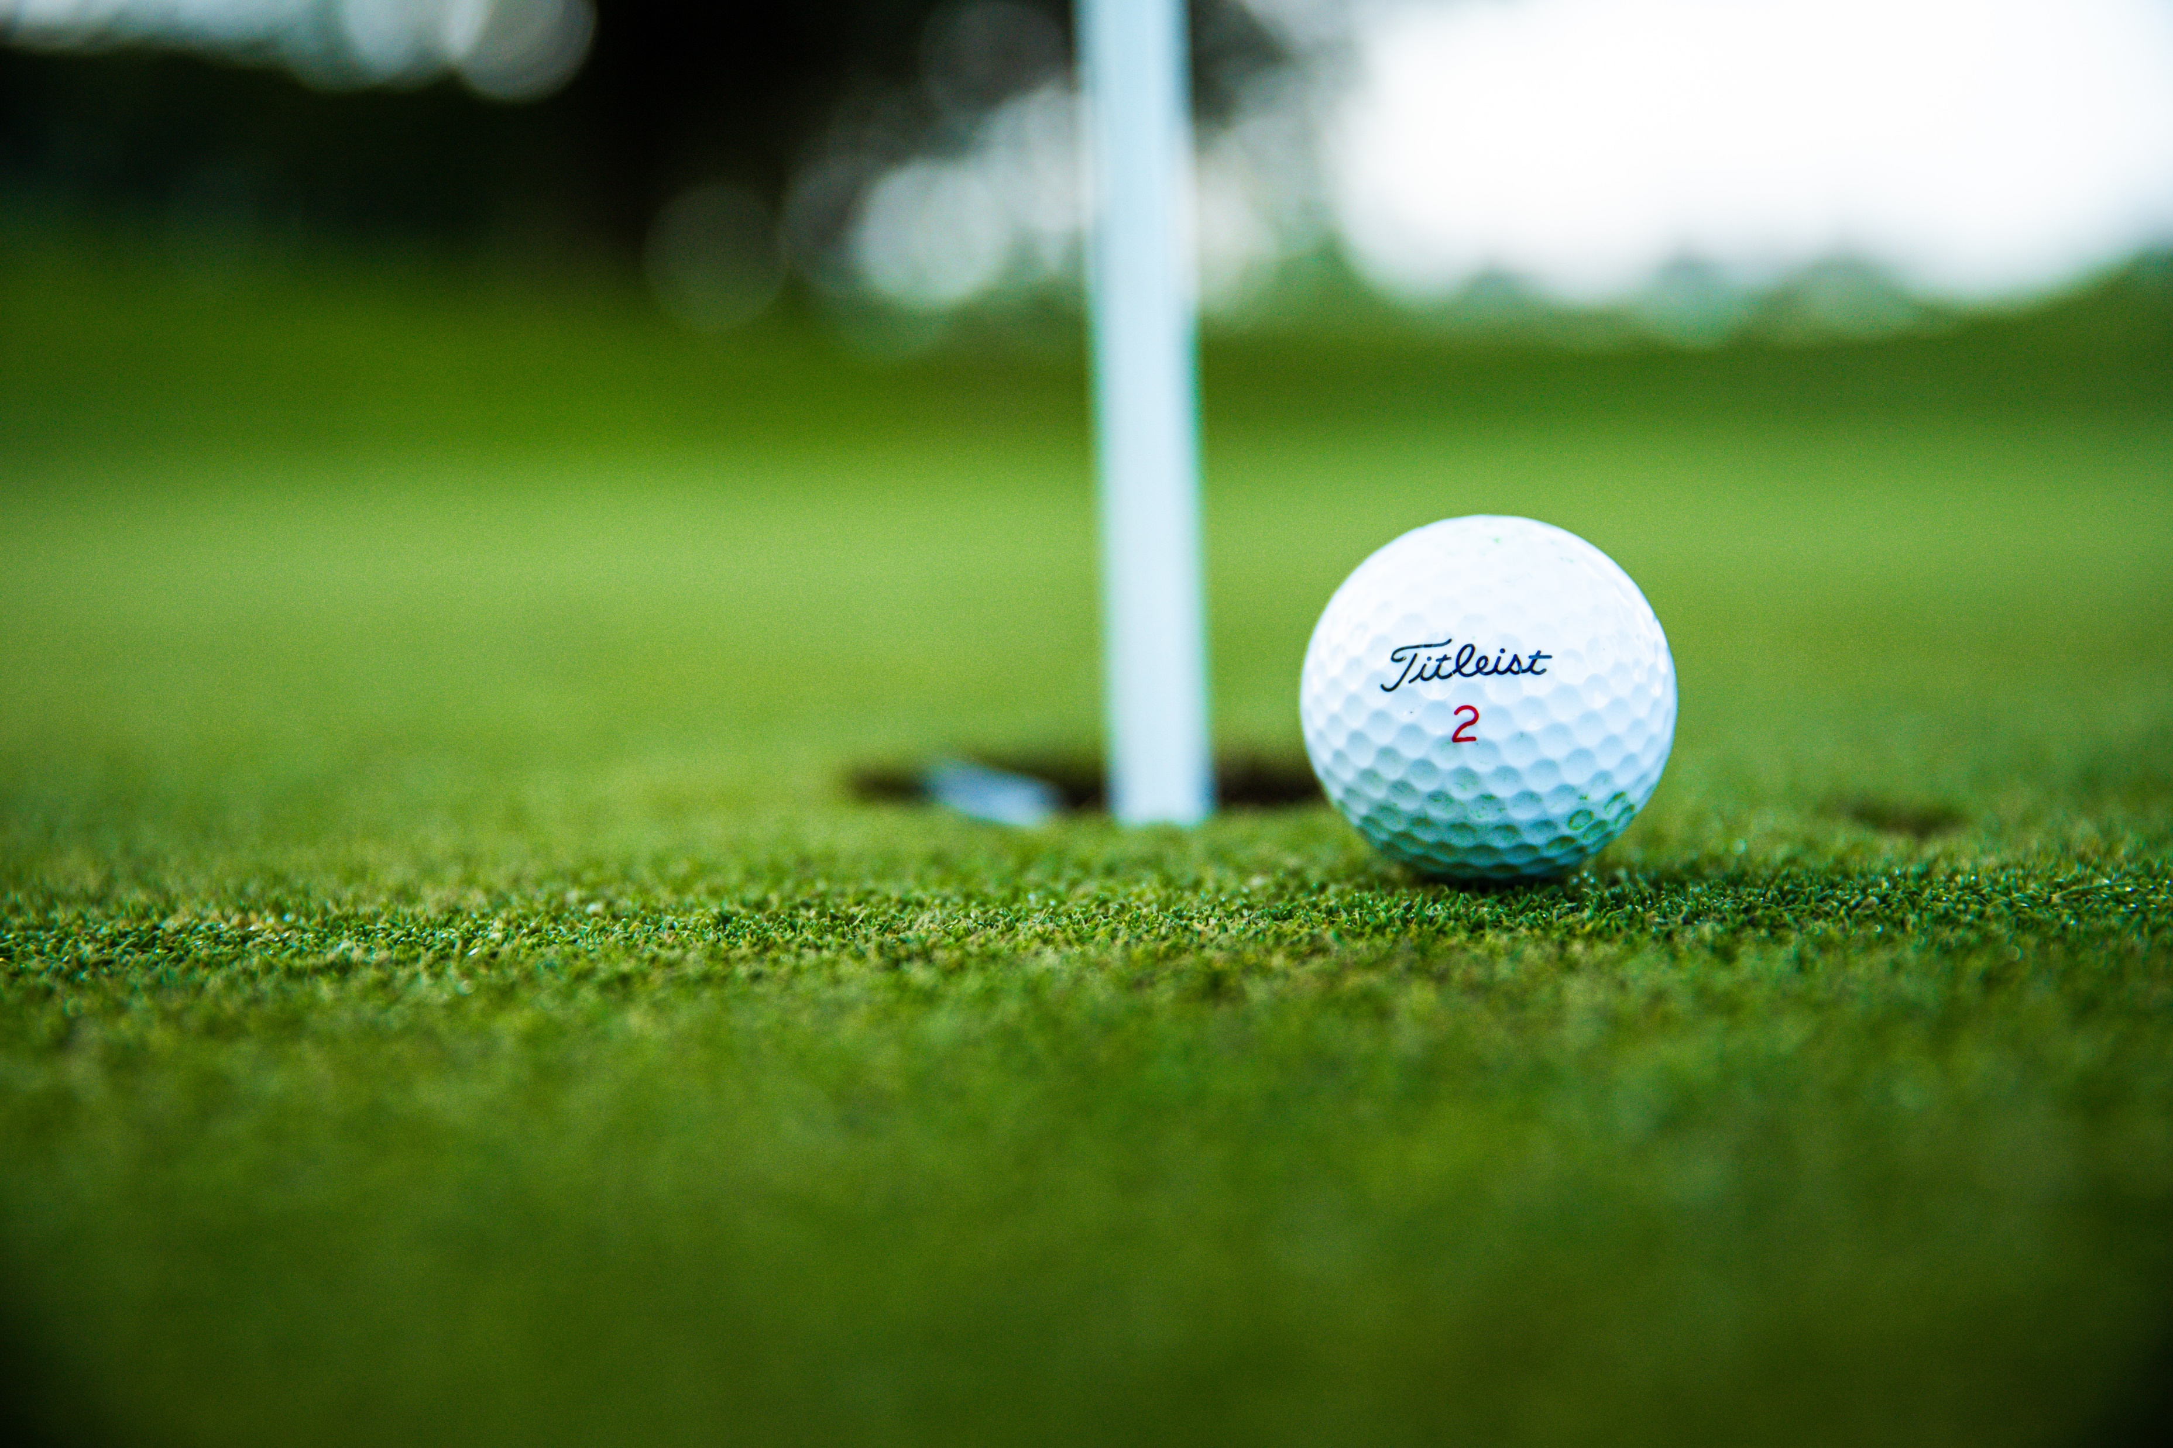
・バスケ ・サッカー ・野球
・テニス ・バレー ・卓球
・水泳 ・ラグビー ・ゴルフ
この写真 の作成者 不明な作成者 は CC BY のライセンスを許諾されています
この写真 の作成者 不明な作成者 は CC BY-SA-NC のライセンスを許諾されています

Slide 3
●観測対象
・かっこいい ・男性っぽい ・人気
・日本っぽい ・知的
・好き ・痩せそう

Slide 4









Slide 5
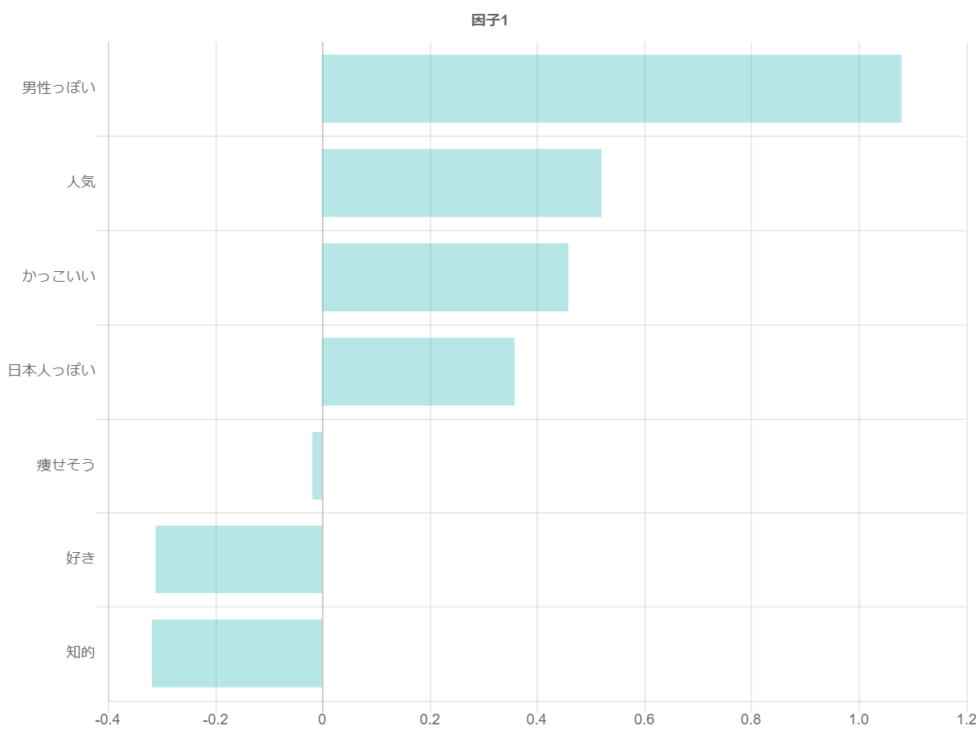
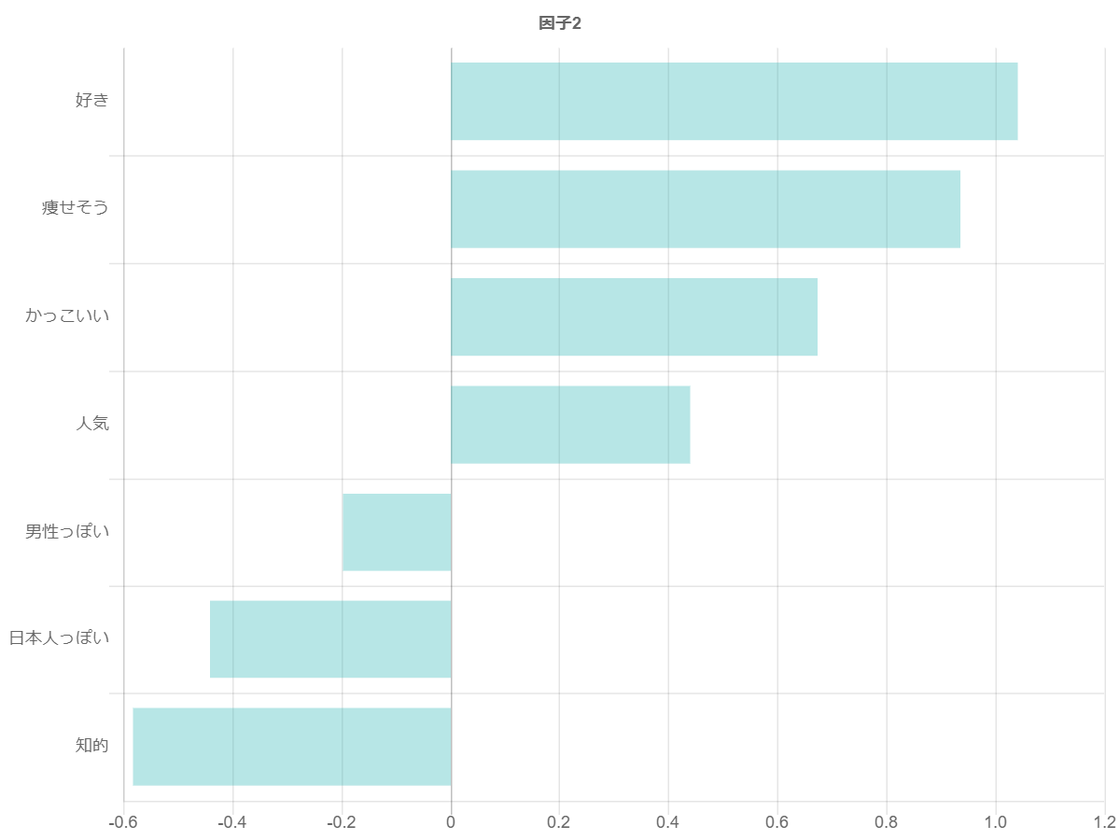
見た目的因子 ・感情的因子

Slide 6
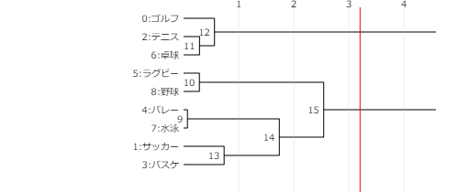
クラスター分析

